Slide 1
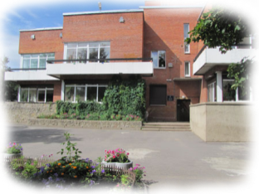
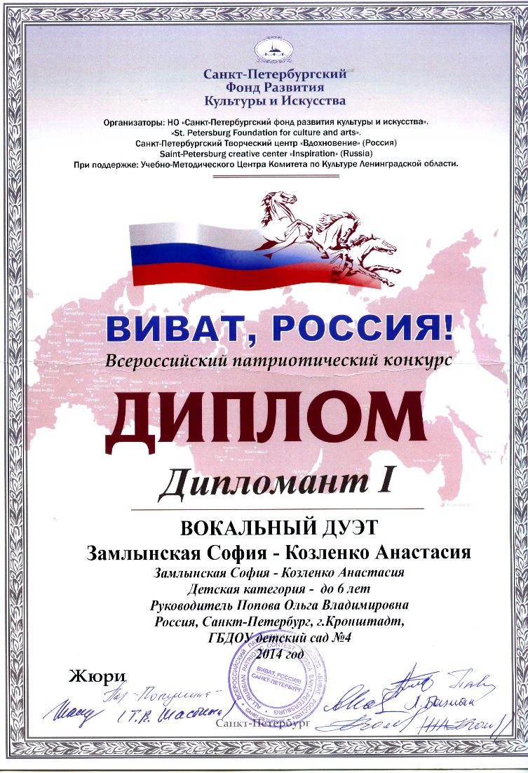
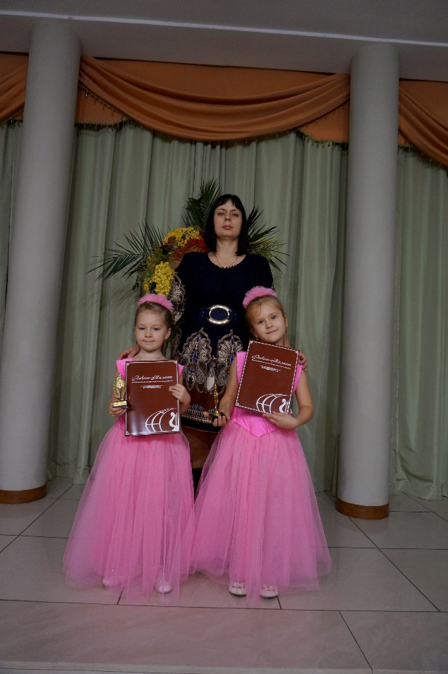
Всероссийский патриотический фестиваль-конкурс
«Виват, Россия»

Slide 2
Всероссийский патриотический фестиваль-конкурс
«Виват, Россия»
В период с 14 по 17 ноября 2014 года в Санкт-Петербурге проходил I Всероссийский патриотический фестиваль-конкурс «Виват, Россия», организаторами которого стал Санкт-Петербургский Фонд Развития Культуры и Искусства.
В конкурсе приняло свыше 300 участников.
15ноября на фестивале-конкурсе наш детский сад представляли Замлынская София и Козленко Анастасия, детская категория – до 6 лет с песней «Журавли», автор слов и музыки М. Щурова.
Вокальный дуэт, под руководством Поповой Ольги Владимировны, получил диплом Дипломанта I степени.
Мы от души поздравляем девочек группы «Искорки» и желаем им дальнейших творческих побед!!!
Подробнее: http://www.vivat-talent.com/projects/vivat-russia/

